Slide 1
Порядок исполнения подрядными организациями гарантийных обязательств
Руководитель сектора по контролю за исполнением гарантийных обязательств договорного отдела Регионального Фонда содействия капитальному ремонту общего имущества в многоквартирных домах Свердловской области
Кузнецова Екатерина Михайловна
г. Екатеринбург
11 марта 2020 год

Slide 2
Нормативное регулирование в части исполнения подрядчиком гарантийных обязательств
Гарантии на работы по капитальному ремонту дома – 5 лет
Подрядчик гарантирует устранить за свой счет дефекты капитального ремонта, если они возникли в результате нарушения технологии производства работ. (п. 1.1, п. 6.1.21, п. 9.1. договора)
Обязанность Подрядчика за несение гарантийных обязательств возникает после передачи дома из капитального ремонта в эксплуатацию организации, осуществляющей управление МКД;
Подрядчик не несет ответственности в период гарантийного срока за ущерб, причиненный Объекту третьими лицами или ненадлежащей эксплуатацией

Slide 3
Регламент организации документооборота по выполнению гарантийных обязательств
7 дней с момента
регистрации
обращения
1
Обращение
от собственников, УК, ОМС
Уведомление о комиссионном осмотре МКД
Региональный оператор
УК
Собственники
Подрядная организация
Организация строительного контроля
Специалисты сектора обеспечения гарантийных обязательства РО
Состав
комиссии

Slide 4
Регламент организации документооборота по выполнению гарантийных обязательств
Акт о выявленных в течение гарантийного срока недостатках
с определением сроков их устранения подрядной организацией
2
Выход на объект для выявления недостатков в период гарантийной эксплуатации МКД
Если причина в ненадлежащем выполнении ПО работ по капитальному ремонту
Акт о выявленных в течение гарантийного срока недостатках
Если недостатки не являются следствием нарушения технологии производства работ, случай не относится к гарантийному

Slide 5
Регламент организации документооборота по выполнению гарантийных обязательств
4
1 месяц на устранение,
если работы несезонные
Акт о выявленных
в течение гарантийного срока недостатках
с указанием сроков их устранения
Подрядная организация
5
Повторный выезд (УК, ПО, СК) для фиксации устранения/
неустранения недостатков после указанных сроков
не устранены
Акт осмотра, фиксация частичного устранения
Акт об устранении недостатков
устранены

Slide 6
Регламент организации документооборота по выполнению гарантийных обязательств
Недостатки не устранены в указанные в Акте сроки
6
Региональный оператор
Претензия в адрес подрядной организации с требованием:
устранить выявленные нарушения в установленный срок с предоставлением акта об устранении
либо
предоставить мотивированный отказ с приложением документов/ материалов, подтверждающих наличие оснований для отказа

Slide 7
Регламент организации документооборота по выполнению гарантийных обязательств
Электронный аукцион для устранения недостатков силами 3-х лиц
либо
подача иска в суд об обязании ПО устранить недостатки
7
Подрядная организация не выполнила гарантийные обязательства

Slide 8
Порядок действий собственников жилья при обнаружении недостатков после завершения капитального ремонта
1
Обратиться с заявлением в управляющую компанию для составления первичного акта осмотра о недостатке в доме. (Постановление Правительства РФ № 354, п. 13,14 Правил содержания общего имущества в многоквартирном доме, утвержденных постановлением Правительства РФ № 491);
В случае отсутствия реакции УК, обратиться с заявлением в Фонд, рассказать о возникшем недостатке после капитального ремонта, приложить фото, акты осмотра и т.д.;
2

Slide 9
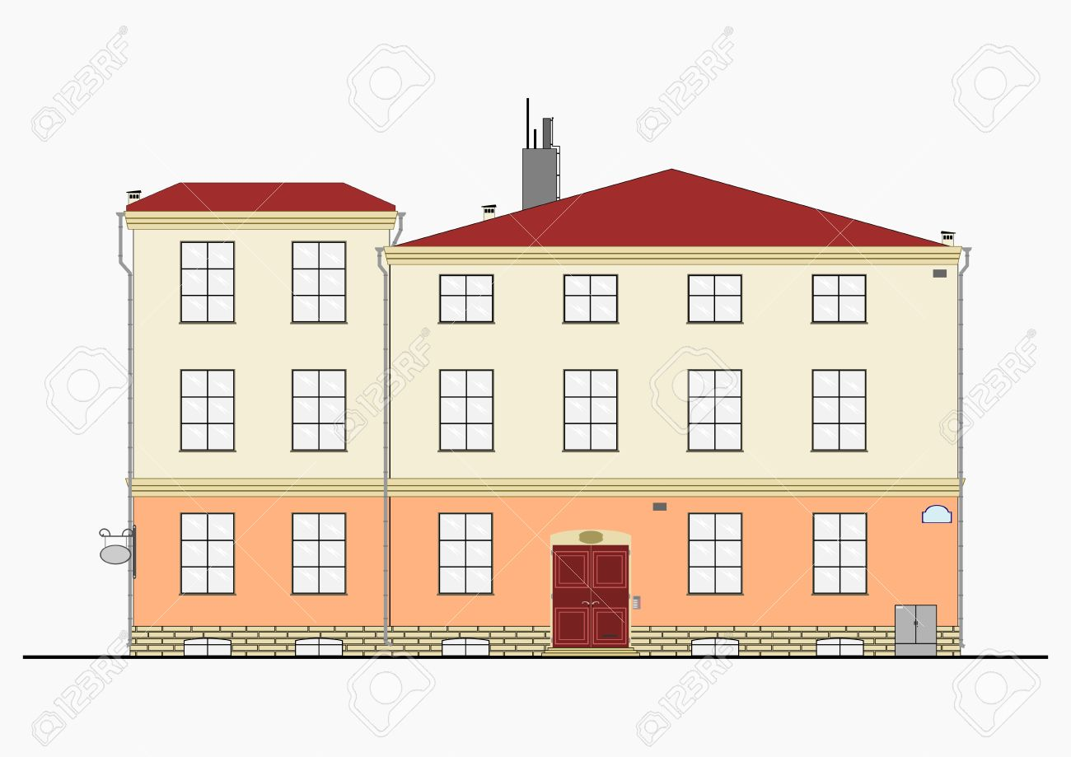
Порядок действий собственников жилья при обнаружении недостатков после завершения капитального ремонта
3
Региональный оператор организует комиссионный выезд в составе представителей подрядной организации, организации строительного контроля, специалистов Фонда, УК и собственников жилья;
Если проблема в доме относится к гарантийному случаю, то определяется сроки устранения недостатков
4

Slide 10
Обязанности управляющей компании по надлежащему содержанию и эксплуатации общедомового имущества
Постановление Правительства РФ от 13.08.2006 N 491
Что включает в себя содержание общедомового имущества?
осмотр общего имущества, обеспечивающий своевременное выявление несоответствия состояния общего имущества требованиям законодательства Российской Федерации (п.п. «а» п.10 ПП РФ № 491);
- текущий ремонт (п.п. «з» п.10 ПП РФ № 491).

Slide 11
Обязанности управляющей компании по надлежащему содержанию и эксплуатации
осуществлять проверку кровли на отсутствие протечек;
выявлять деформации и повреждения несущих кровельных конструкций;
проверять состояние защитных бетонных плит и ограждений и других элементов на эксплуатируемых крышах;
проверять температурно-влажностный режим и воздухообмен на чердаке;
контролировать состояние оборудования или устройств, предотвращающих образование наледи и сосулек;

Slide 12
Обязанности управляющей компании по надлежащему содержанию и эксплуатации
проверять и при необходимости производить очистку кровли и водоотводящих устройств от мусора, грязи, снега и наледи, препятствующих стоку дождевых и талых вод;
при выявлении нарушений, приводящих к протечкам - выполнять незамедлительное их устранение. В остальных случаях - разрабатывать плана восстановительных работ (при необходимости), проведение восстановительных работ.

Slide 13
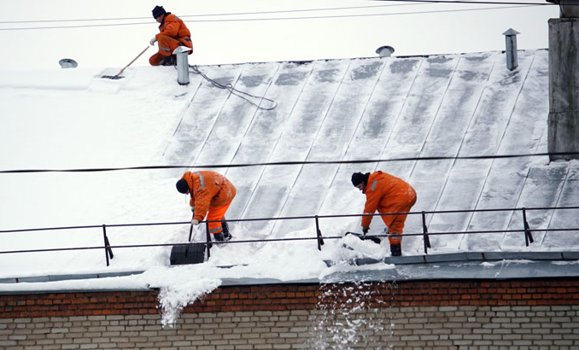
Обязанности управляющей компании по надлежащему содержанию крыши
Обеспечивать исправное состояние конструкций чердачного помещения, кровли и системы водоотвода;
Очищать крыши с наружным водоотводом от снега: не допускается накопление снега слоем более 30 см. При оттепелях снег следует сбрасывать при меньшей толщине.
п.п. 4.6.4.6., 4.6.1.1., 4.6.2.4. 4.6.1.23. Постановления Правительства РФ от 27.09.2003

Slide 14
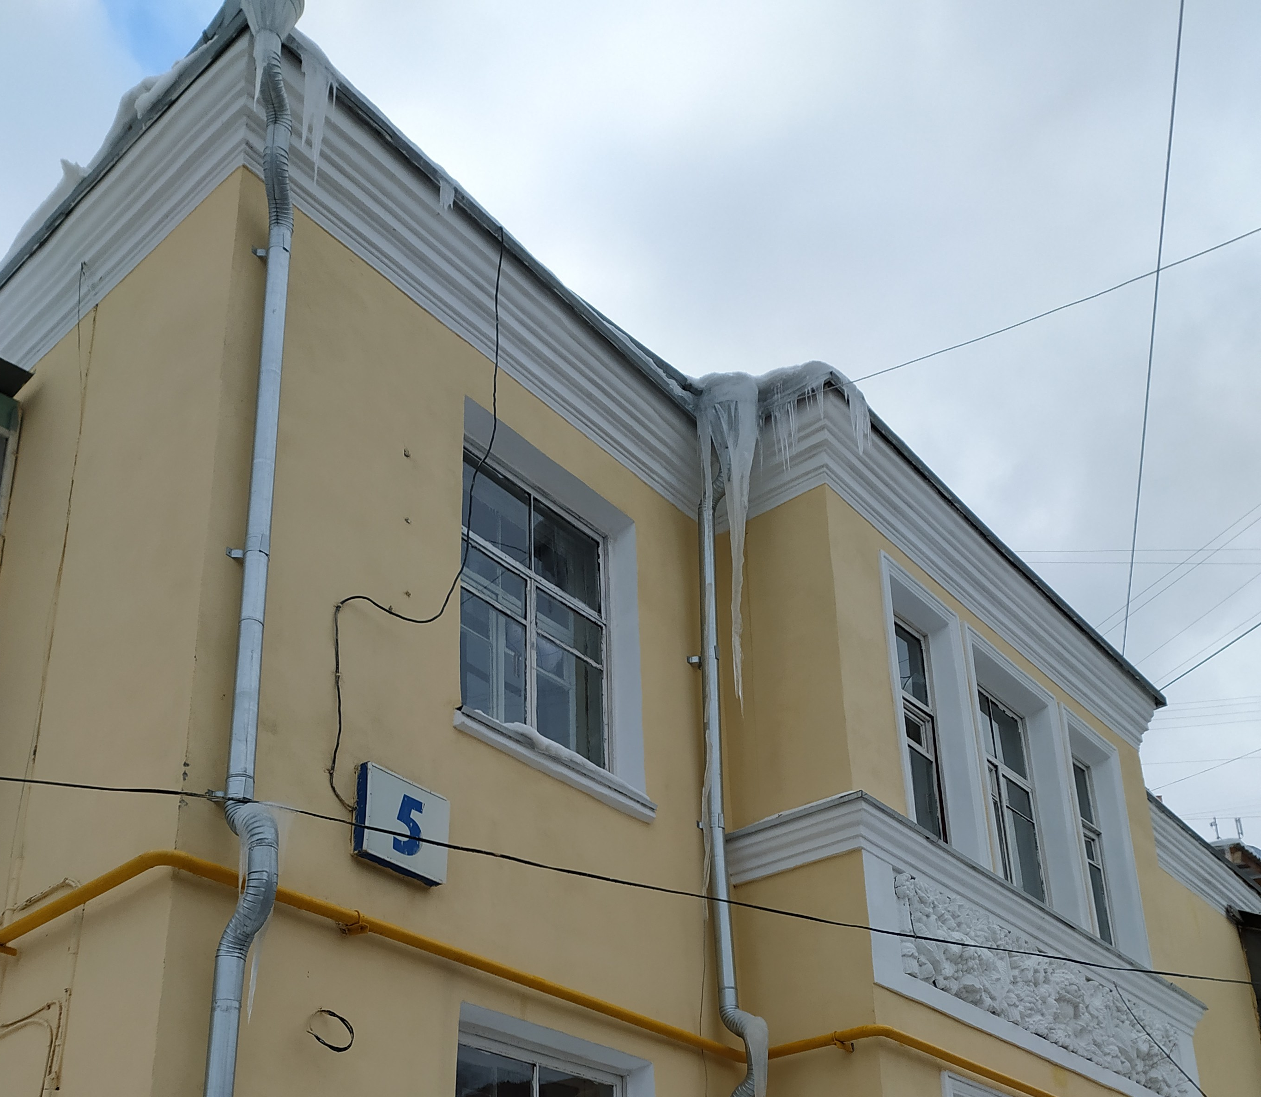
Управляющая компания не должна допускать:
засорение и обледенение воронок
п. 4.6.1.1. Постановления Правительства РФ от 27.09.2003 №170

Slide 15
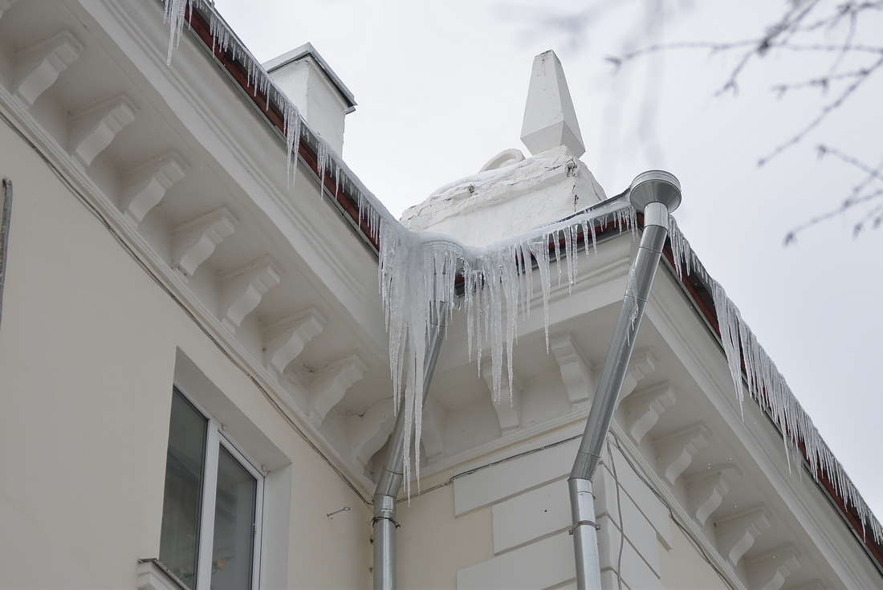
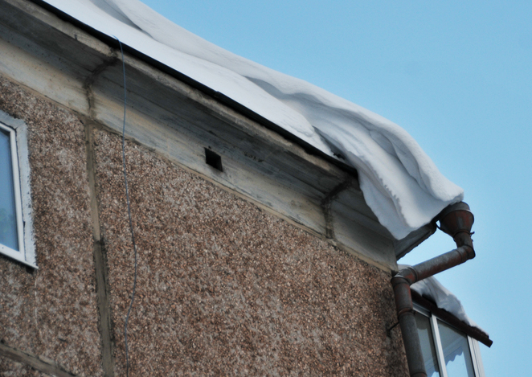
Обязанности управляющей компании по надлежащему содержанию крыши

Slide 16
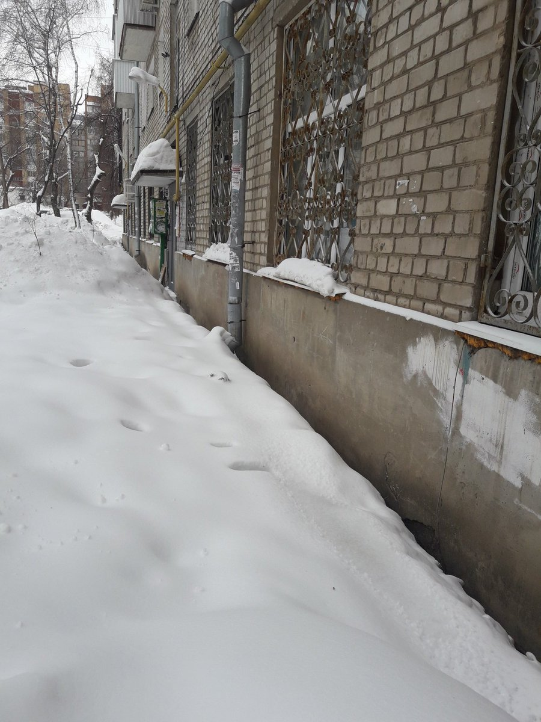
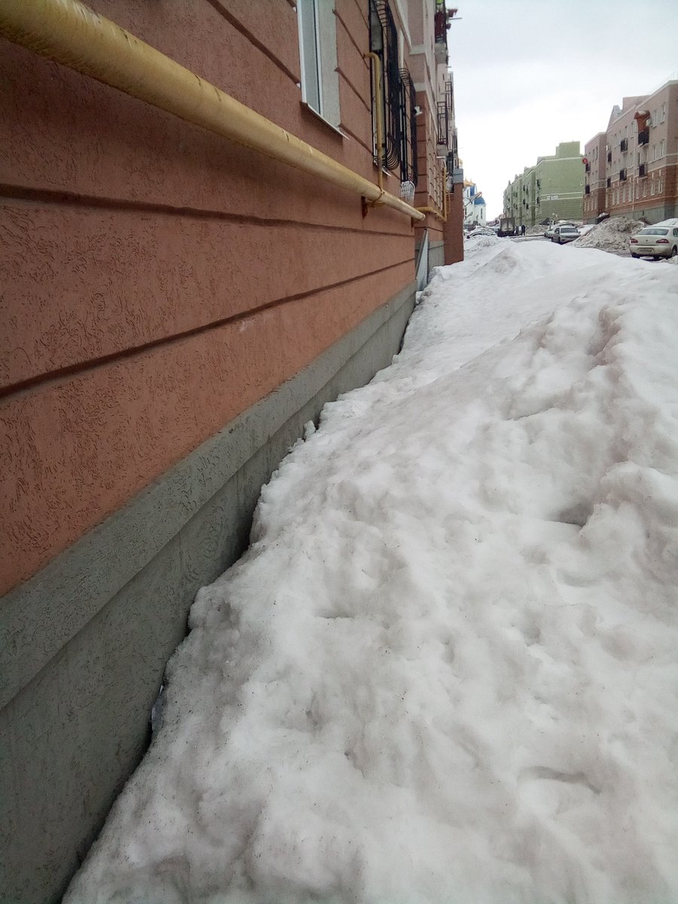
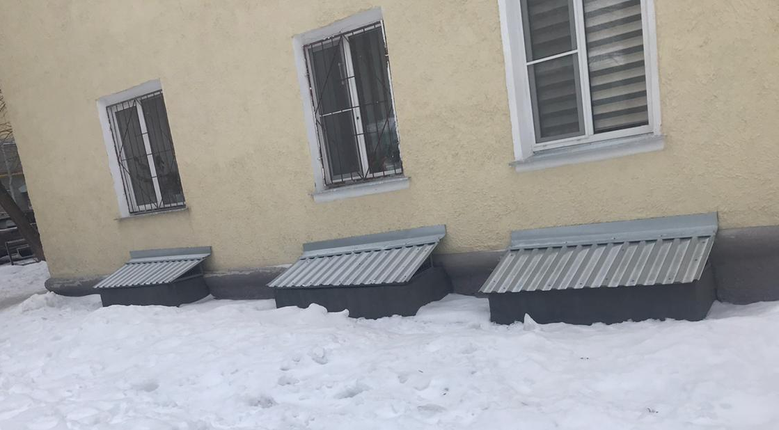
очищать отмостку от снега

Slide 17
Чтобы обеспечить качественное проведение капитального ремонта все участники должны профессионально выполнять свои обязательства

Slide 18
Обязанности организаций по содержанию общего имущества многоквартирных домов
Проведение технического мониторинга состояния крыш многоквартирных домов (плановые и внеплановые осмотры)
Своевременная очистка снега с крыш, настенных желобов (Правила и нормы технической эксплуатации жилищного фонда)

Slide 19
Обязанности подрядных организаций
Выполнять ремонтные работы качественно, согласно всем нормативно-правовым документам, СП (СНиП) и ГОСТ
При ремонте кровель уделять должное внимание:
настенным желобам
ендовым
конькам
узлам примыкания

Slide 20
Обязанности организаций строительного контроля
Осуществлять контроль качества выполнения строительно-монтажных работ на объектах капитального ремонта на каждом этапе СМР

Slide 21
Спасибо за внимание!
Электронный адрес Фонда: www.fkr66.ru
Телефон «горячей линии»:
+7 (343) 287-54-54
8-800-300-80-88

